Slide 1
ГАУСО СО «КЦСОН города Каменска-Уральского»
Школа пожилого возраста по направлению
«Активное долголетие» тема:
«Способы борьбы со стрессом».
Руководитель: Специалист по социальной работе Холкина С.А.

Slide 2


Slide 3
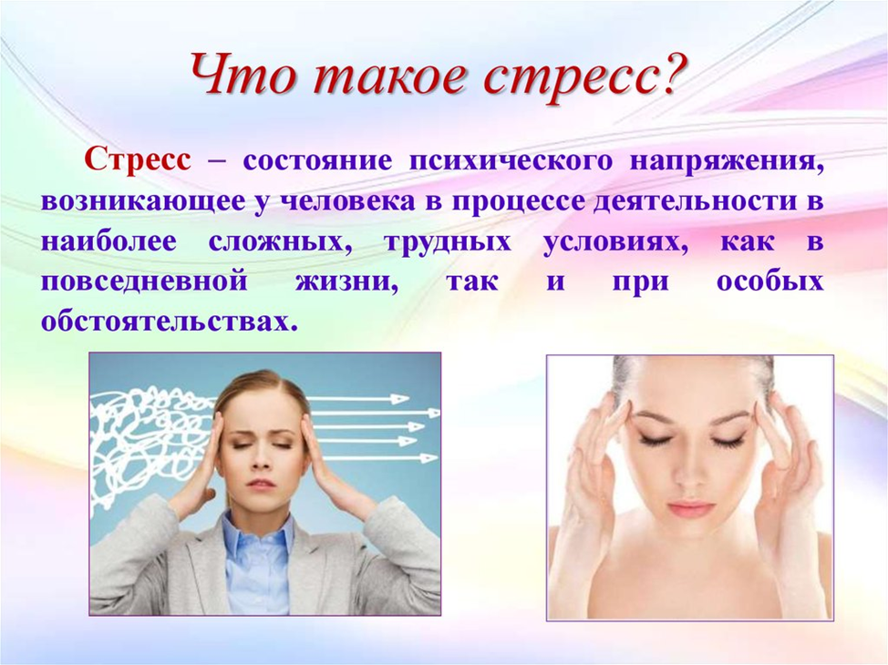

Slide 4
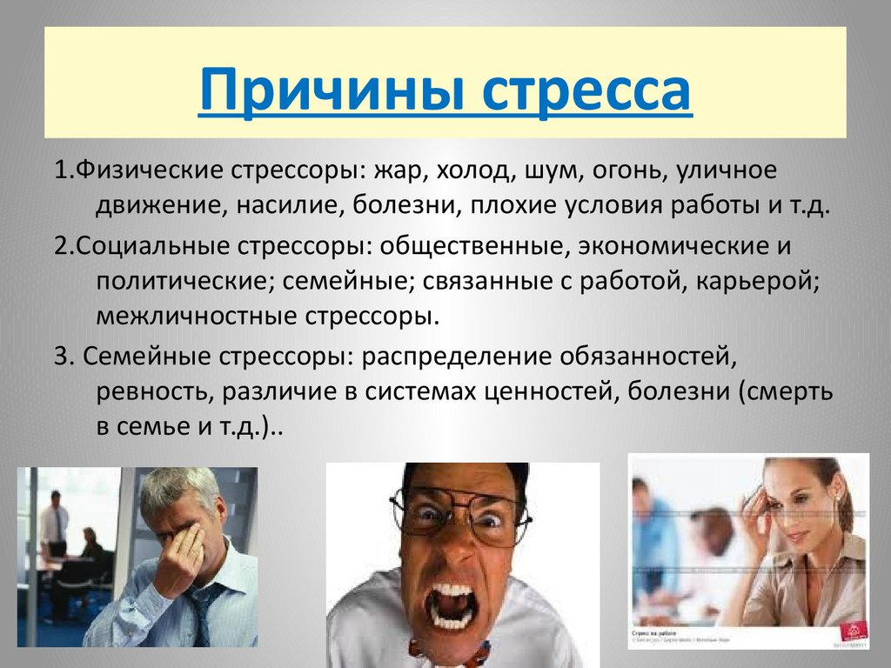

Slide 5
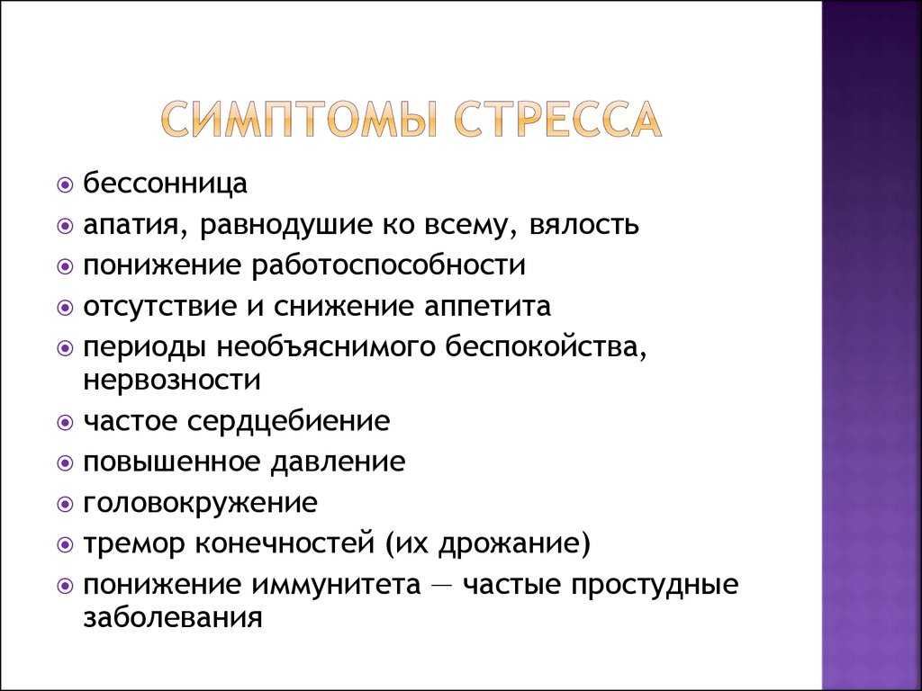

Slide 6
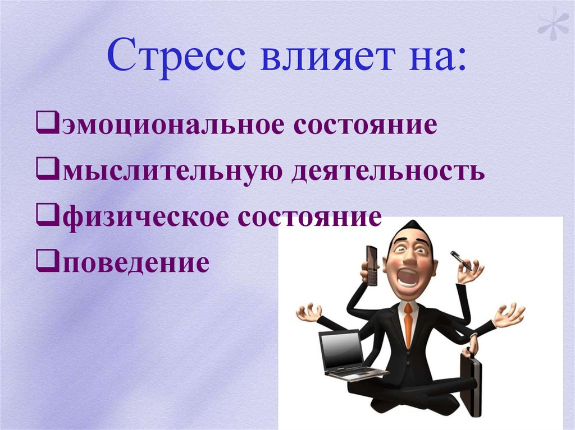

Slide 7


Slide 8
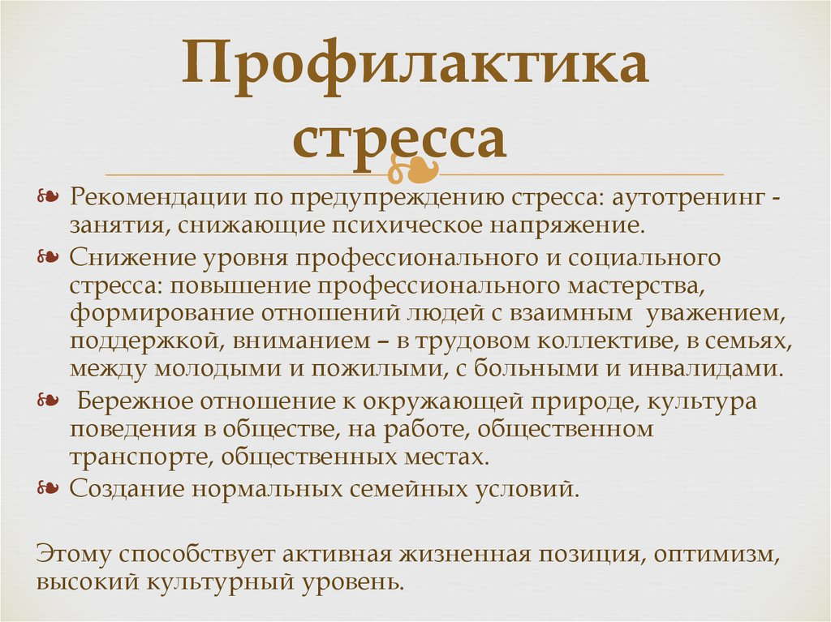

Slide 9
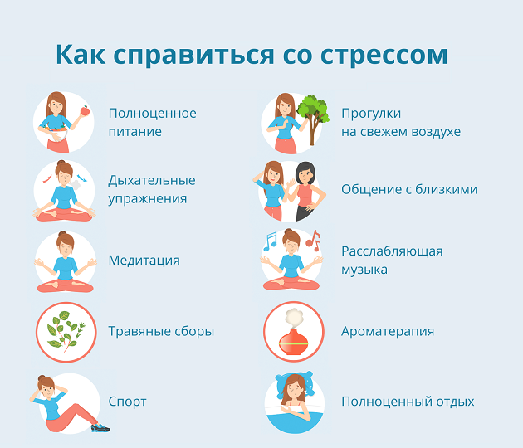

Slide 10
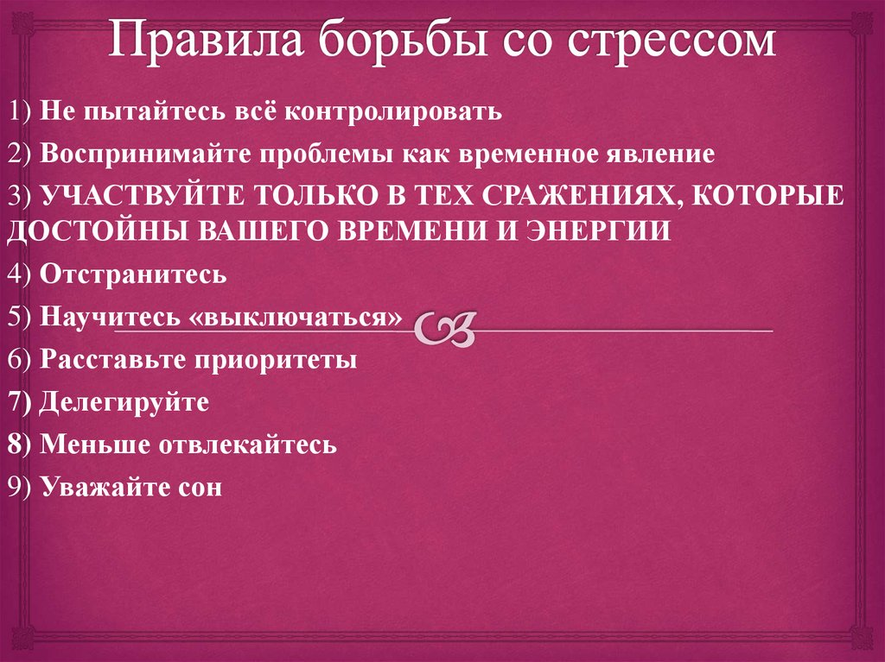

Slide 11
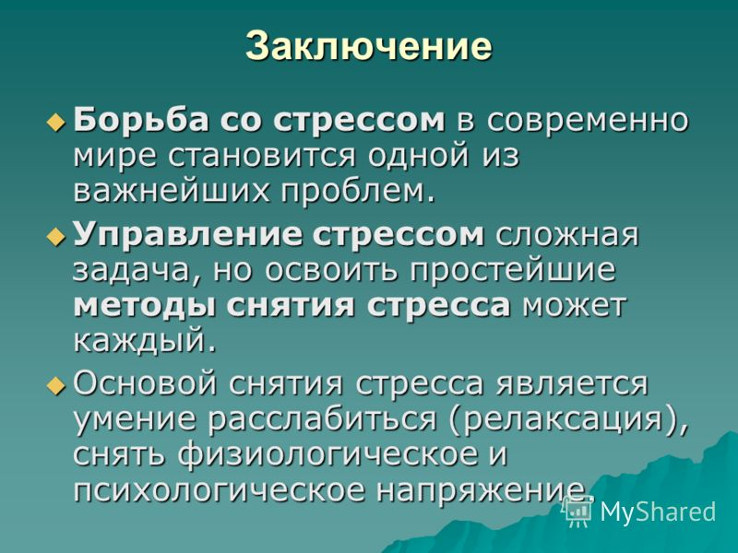

Slide 12
Источники:
https://nsportal.ru/vuz/sotsiologicheskie-nauki/library/2016/09/25
https://cytamins.ru/articles/kak-stress-vozdeystvuet-na-organizm-zhenshchiny

Slide 13


